Slide 1
通信原理

Slide 2
第7章数字带通传输系统
1.重点内容
（1）二进制数字调制原理DPSK
差分编码、相位比较法解调、极性比较法解调
（2）QPSK波形、存在的问题和解决方案
（3）二进制数字调制系统的性能比较

Slide 3
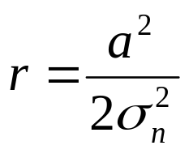
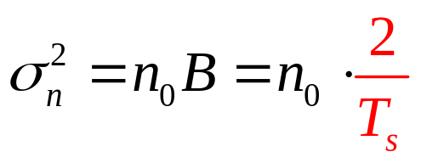
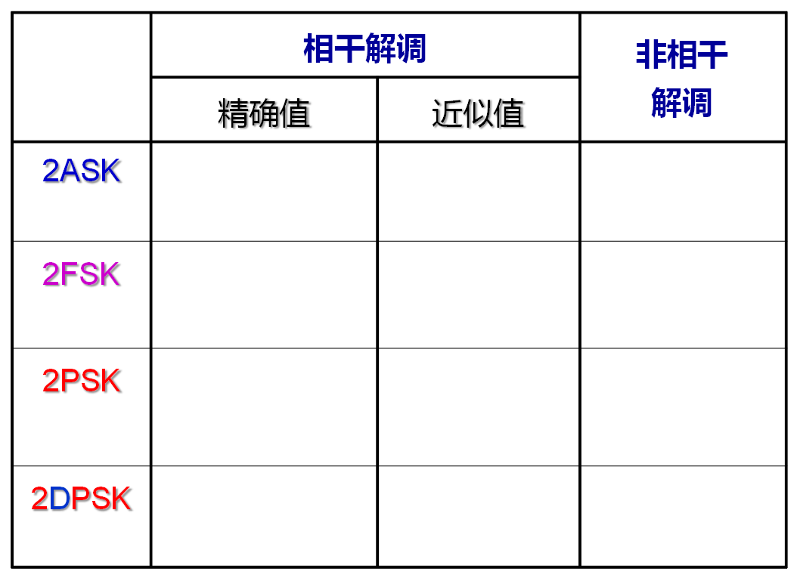
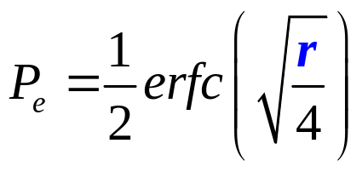
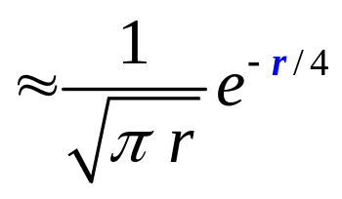
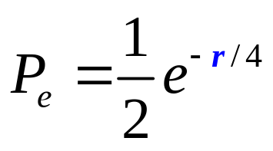
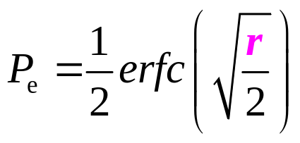
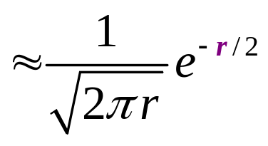
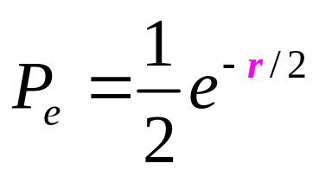
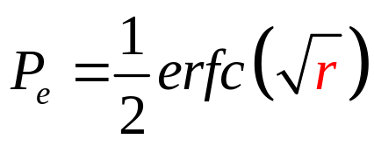
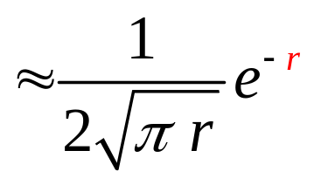
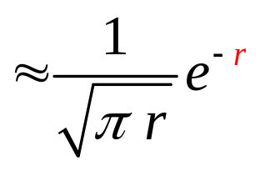
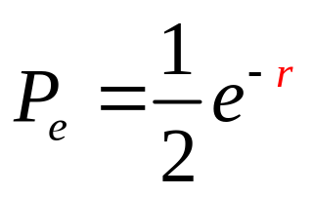
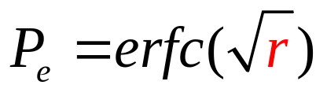
1 误码率 ——可靠性

Slide 4
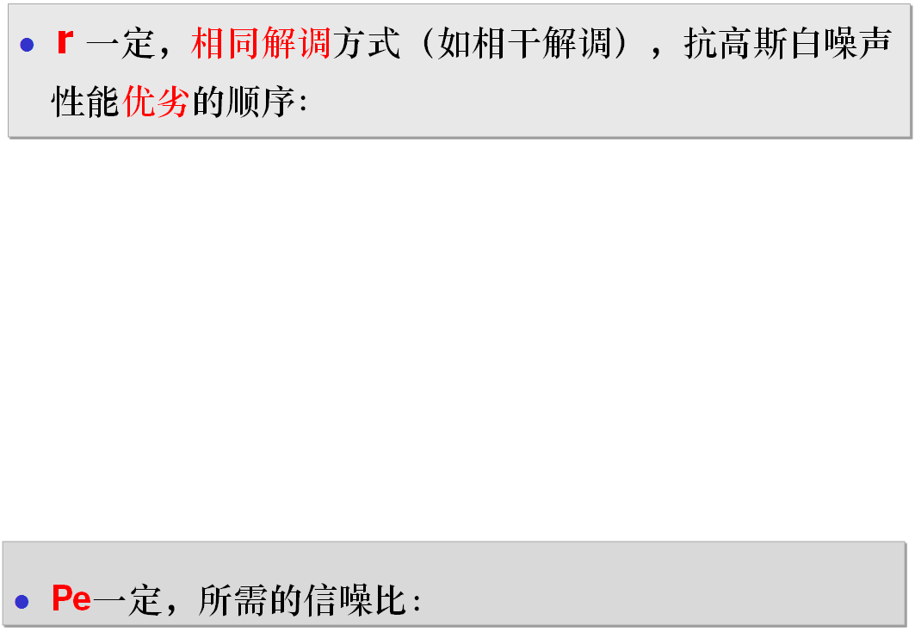
讨论
2PSK、2DPSK、2FSK、2ASK

Slide 5
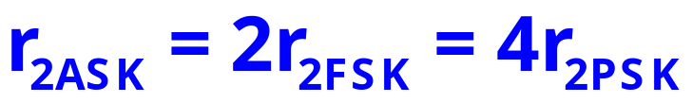
讨论
2PSK、2DPSK、2FSK、2ASK

Slide 6
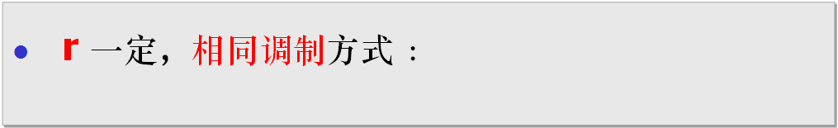
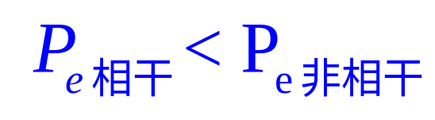
讨论
2PSK、2DPSK、2FSK、2ASK

Slide 7
讨论
2PSK、2DPSK、2FSK、2ASK
大信噪比(r >>1)时, 两者性能相差不大。

Slide 8
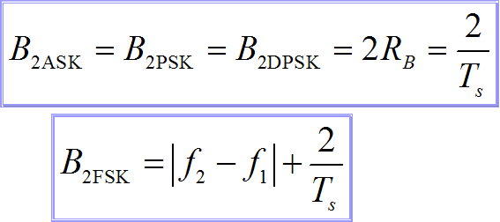
2 频带带宽——有效性
设基带信号的谱零点带宽为R_{B}=1/T_{S}，则有：
B_{2FSK}不仅与基带信号带宽有关，且与两个载频之差有关。
在R_{B}一定时，2FSK的频带利用率最低，有效性最差。

Slide 9
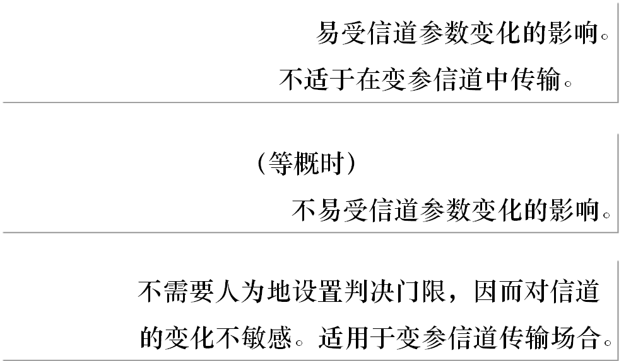
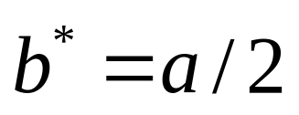
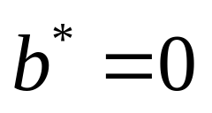
3 对信道特性变化的敏感性
2ASK：
2PSK：
2FSK：

Slide 10
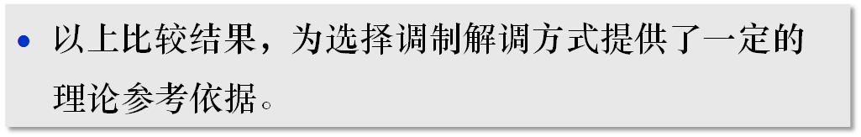
4 设备的复杂度
通常，非相干方式 比 相干方式简单。
这是因为相干解调需要提取相干载波，
故设备相对复杂些，成本也略高。
综述

Slide 11
第10章 信源编码
1.重点内容

Slide 12
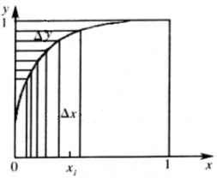
第10章 信源编码
    （1）非均匀量化原理
      在非均匀量化时，量化间隔随信号抽样值的不同而变化。信号抽样值小时，量化间隔Δv也小；信号抽样值大时，量化间隔Δv也变大。
      实际中，非均匀量化的实现方法通常是在进行量化之前，先将信号抽样值压缩，再进行均匀量化。这里的压缩是用一个非线性电路将输入电压x变换成输出电压y：y = f(x)
      如右图所示：
      图中纵坐标y 是均匀刻
      度的，横坐标x 是非均
      匀刻度的。所以输入电
      压x越小，量化间隔也就
      越小。也就是说，小信号
      的量化误差也小。

Slide 13
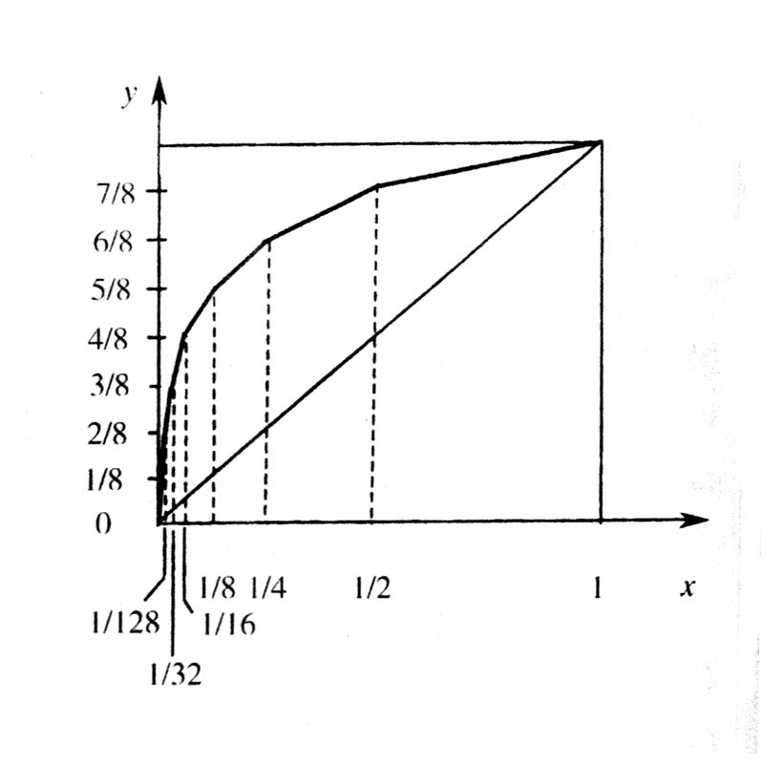
第10章 信源编码
    13折线压缩特性 － A律的近似
      A律表示式是一条平滑曲线，用电子线路很难准确地实现。这种特性很容易用数字电路来近似实现。13折线特性就是近似于A律的特性。在下图中示出了这种特性曲线：

Slide 14
第10章 信源编码
      比较13折线特性和15折线特性的第一段斜率可知，15折线特性第一段的斜率（255/8）大约是13折线特性第一段斜率（16）的两倍。
      所以，15折线特性给出的小信号的信号量噪比约是13折线特性的两倍。
      但是，对于大信号而言，15折线特性给出的信号量噪比要比13折线特性时稍差。这可以从对数压缩式看出，在A律中A值等于87.6；但是在μ律中，相当A值等于94.18。A值越大，在大电压段曲线的斜率越小，即信号量噪比越差。

Slide 15
第10章 信源编码
(2) 脉冲编码调制
    逐次比较法编码原理
      方框图
        图中示出一个3位编码器。其输入信号抽样脉冲值在0和7.5之间。它将输入模拟抽样脉冲编成3位二进制编码c₁ c₂ c₃。
        图中输入信号抽样脉冲电流I_{s}由保持电路短时间保持，并和几个称为权值电流的标准电流I_{w}逐次比较。每比较一次，得出1位二进制码。权值电流I_{w}是在电路中预先产生的。I_{w}的个数决定于编码的位数，现在共有3个不同的I_{w}值。因为表示量化值的二进制码有3位，即c₁c₂c₃。它们能够表示8个十进制数，从0至7，如下表所示。
I_{s} > I_{w} , c_{i} =1
I_{s} < I_{w} , c_{i} = 0
输入信号
抽样脉冲
I_{s}
保持电路
比较器
c₁, c₂, c₃
I_{w}
恒流源
记忆电路

Slide 16
第10章 信源编码
量化值 | c₁ | c₂ | c₃
0 | 0 | 0 | 0
1 | 0 | 0 | 1
2 | 0 | 1 | 0
3 | 0 | 1 | 1
4 | 1 | 0 | 0
5 | 1 | 0 | 1
6 | 1 | 1 | 0
7 | 1 | 1 | 1

Slide 17
第10章 信源编码
    13折线法编码
    在13折线法中采用的折叠码有8位。其中第一位c₁表示量化值的极性正负。后面的7位分为段落码和段内码两部分，用于表示量化值的绝对值。其中第2至4位(c₂ c₃ c₄)是段落码，共计3位，可以表示8种斜率的段落；其他4位(c₅ ~ c₈)为段内码，可以表示每一段落内的16种量化电平。段内码代表的16个量化电平是均匀划分的。所以，这7位码总共能表示2⁷ ＝ 128种量化值。在下面的表中给出了段落码和段内码的编码规则。

Slide 18
第10章 信源编码
      段落码编码规则
段落序号 | 段落码 c₂ c₃ c₄ | 段落范围 （量化单位）
8 | 1 1 1 | 1024~2048
7 | 1 1 0 | 512~1024
6 | 1 0 1 | 256~512
5 | 1 0 0 | 128~256
4 | 0 1 1 | 64~128
3 | 0 1 0 | 32~64
2 | 0 0 1 | 16~32
1 | 0 0 0 | 0~16

Slide 19

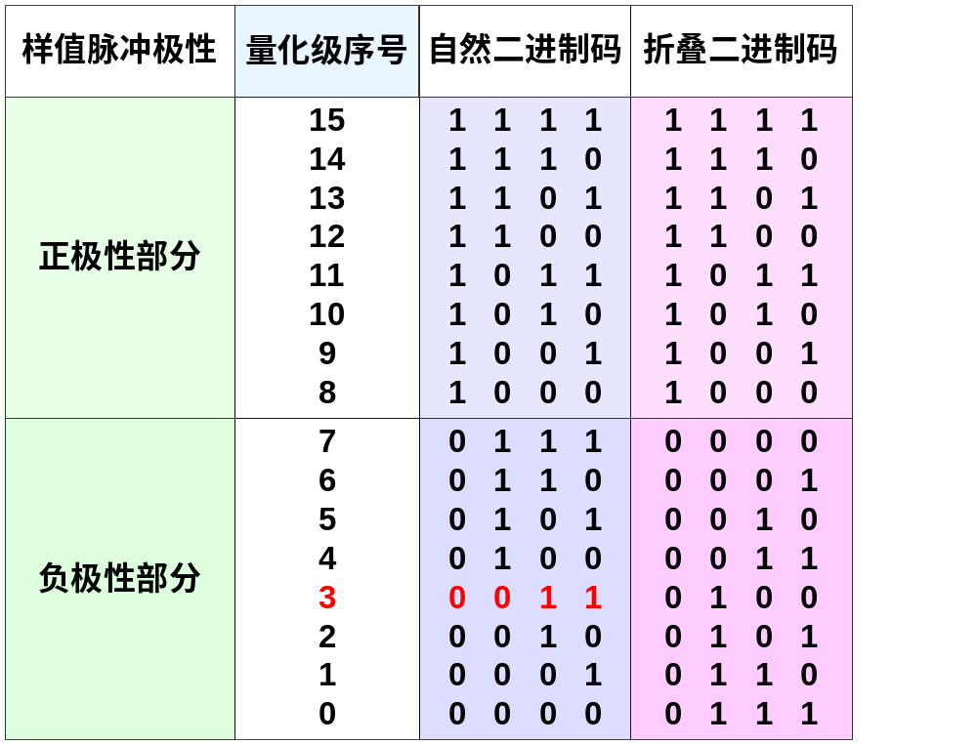
第10章 信源编码

Slide 20
第10章 信源编码
（3）增量调制

Slide 21
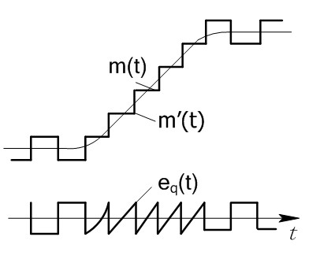
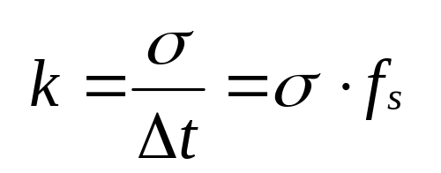
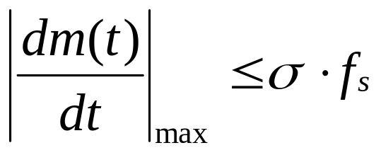
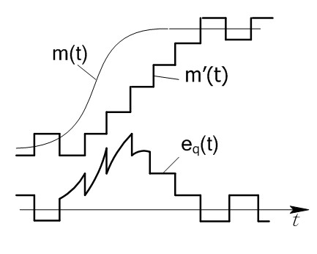

§10.7.2 增量调制系统中的量化噪声
译码器的最大跟踪斜率：
（1）一般量化噪声
≤σ
不过载条件：
（2）过载量化噪声
很大
如何选择 σ 和 f_{s}

Slide 22
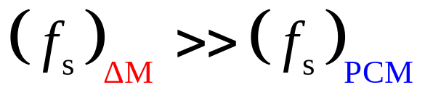
为了避免过载 和 增大编码范围，应合理选择 σ 和 f_{s} ！
σ 选大 ： 有利于减小过载噪声 ，但一般量化噪声增大。
——原因：简单 ΔM 的量化台阶是固定的，难以使两者都不超过要求。
——解决：采用自适应 ΔM，使量化台阶随信号的变化而变化。
f_{s} 选大：对减小过载噪声和一般量化噪声都有利。因此，对于语音信号而言， ΔM 的抽样频率在几十千赫 ~ 百余千赫。

Slide 23


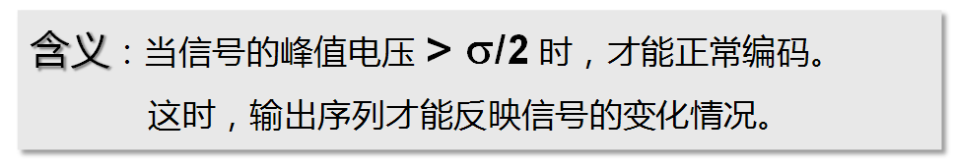
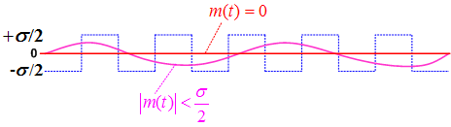
编码范围：
起始编码电平 A_{min}
= σ/2
时，编码1010101010⋯
时，编码1010101010⋯
Notes:
当增量调制编码器输入电压的峰-峰值为0或小于σ 时，编码器的输出就成为“1”和“0”交替的二进制序列。因为译码器的输出端接有低通滤波器，故这时译码器的输出电压为0。只有当输入的峰值电压大于σ/2时，输出序列才随信号的变化而变化。故称σ/2为增量调制编码器的起始编码电平。

Slide 24
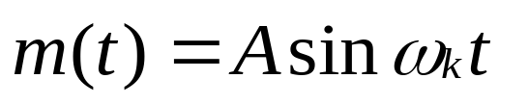
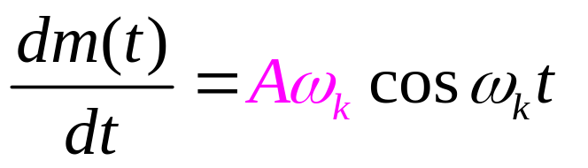
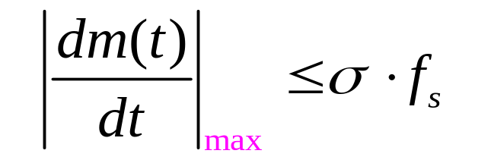
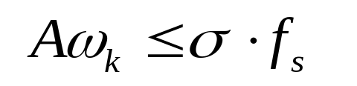
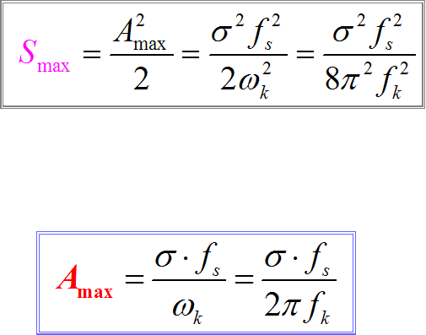
最大编码电平 A_{max}
设
其斜率
若不过载，应要求：
即
最大编码电平（临界过载振幅）为：
可见，当跟踪斜率一定时，允许的信号幅度随信号频率𝜔_{k}的增加而减小，这将导致语音高频段的信号量噪比下降。

Slide 25
信号量噪比
信号最大功率：
由A_{max}可得
量化噪声功率：
假定不过载，基本量化噪声为：
e(t) = m′ (t) - m(t)
m′ (t) 是译码积分器输出波形；
e(t)
e(t) 是低通滤波前的量化噪声，
      变化区间为(-σ, +σ) 。

Slide 26
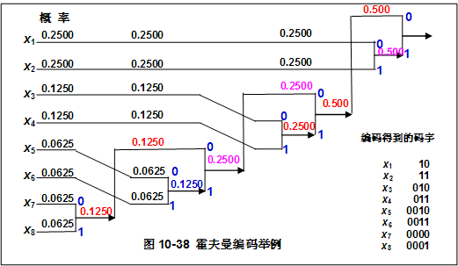
第10章 信源编码
（4）Huffman编码

Slide 27

第11章 差错控制编码
重点内容
（1）码距和检纠错能力的关系
      一种编码的最小码距d₀的大小直接关系着这种编码的检错和纠错能力
      为检测e个错码，要求最小码距 d₀ ≥ e + 1
      为了纠正t个错码，要求最小码距d₀ ≥ 2t + 1
      为纠正t个错码，同时检测e个错码，要求最小码距

Slide 28
第11章 差错控制编码
（2）线性分组码、循环码
生成矩阵、校验矩阵、许用码组的计算
课后习题

Slide 29
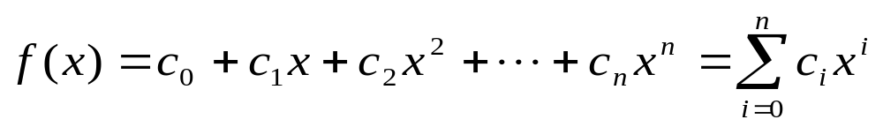
第12章 正交编码与伪随机序列
重点内容——
(1) 伪随机序列
  m序列
    m序列的产生原理图：m序列是最长线性反馈移位寄存器序列的简称。它是由带线性反馈的移存器产生的周期最长的一种序列。
－ 特征方程

Slide 30
第12章 正交编码与伪随机序列
      本原多项式
        定义：若一个n次多项式f(x)满足下列条件：
        f (x)为既约的；
        f (x)可整除(x^{m} + 1)，m = 2^{n} – 1；
        f (x)除不尽(x^{q} + 1)，q < m；
      则称 f (x)为本原多项式。
        由定理12.4可以简单写出一个线性反馈移存器能产生m序列的充要条件为：反馈移存器的特征多项式为本原多项式。

Slide 31

第12章 正交编码与伪随机序列
        【例】要求用一个4级反馈移存器产生m序列，试求其特征多项式。
      这时，n = 4，故此移存器产生的m序列的长度为m = 2^{n} – 1 = 15。由于其特征多项式f (x)应可整除(x^{m} + 1) = (x¹⁵ + 1)，或者说，应该是(x¹⁵+1)的一个因子，故我们将(x¹⁵+1)分解因子，从其因子中找 f (x)：
      f(x)不仅应为(x¹⁵+1)的一个因子，而且还应该是一个4次本原多项式。上式表明，(x¹⁵+1)可以分解为5个既约因子，其中3个是4次多项式。可以证明，这3个4次多项式中，前2个是本原多项式，第3个不是。因为

Slide 32
第12章 正交编码与伪随机序列
      这就是说，(x⁴ + x³ +x² +x + 1)不仅可整除(x¹⁵+1)，而且还可以整除(x⁵+1)，故它不是本原的。于是，我们找到了两个4次本原多项式：和。由其中任何一个都可以产生m序列，用作为特征多项式构成的4级反馈移存器就是上图中给出的。
        本原多项式表
      由上述可见，只要找到了本原多项式，我们就能由它构成m序列产生器。但是寻找本原多项式并不是很简单的。经过前人大量的计算，已将常用本原多项式列成表备查。在下表中列出了部分已经找到的本原多项式。

Slide 33
主要的应用：
单程测量法

Slide 34
第13章 同步原理
  1.重点内容
  同步的分类以及各类的基本原理
  主要的码元同步方法

